Slide 1
Imagen Física y Profesional
Alejandra Merino
Ingrid Rodríguez

Slide 2
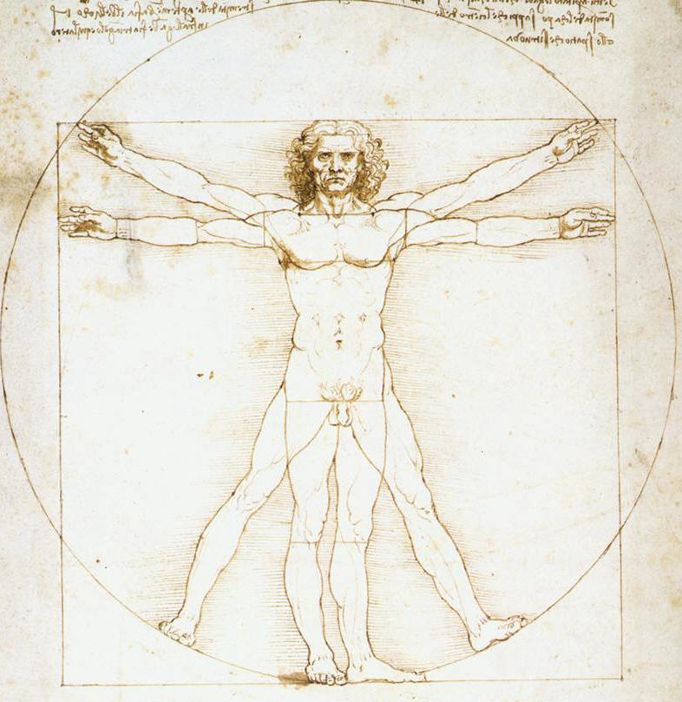
La Imagen Física
La percepción que se tiene de una persona por parte de sus grupos objetivo como consecuencia de su apariencia o de su lenguaje corporal.
“Como te ven te tratan”

Slide 3
La imagen física
Prendas de vestir, peinado, maquillaje y accesorios.
Formas y medidas de la cara y cuerpo, los colores, los patrones y texturas en prendas de vestir.
La postura, el modo de caminar, la sonrisa y otros gestos.
Contacto visual y conducta táctil.

Slide 4
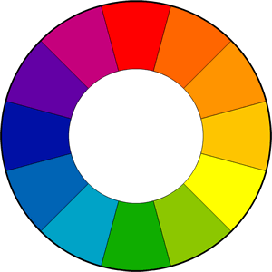
Color: Cromometría
Características:
1.- El tinte: cantidad de azul o amarillo en un color (colores cálidos y fríos)
2.- El valor: cantidad de negro o blanco que el color contenga (oscuros y claros)
3.- El croma: grado de pureza (brillantes u opacos)

Slide 5
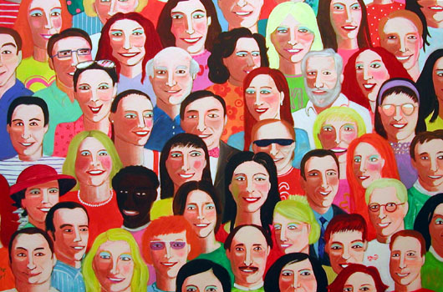
El cuerpo
Antropometría: medidas, formas y proporción del cuerpo (balance)
Puntos de Foco.

Slide 6
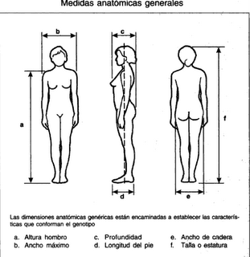
Mujer
* 5 puntos de foco (segmentos corporales dominantes)
A la altura del cuerpo se la divide en 8 partes
Talle
Piernas
Cuello
Compensar con vestuario y accesorios.

Slide 7
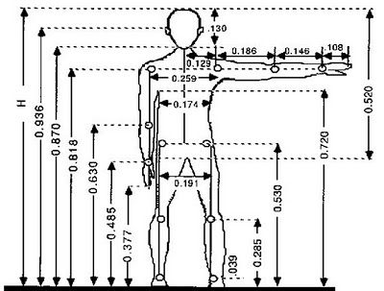
Hombre
4 puntos de foco
1.- Del tope de la cabeza a las axilas
2.- De las axilas al inicio de las piernas
3.- Del inicio de las piernas a las corvas
4.- De las corvas a la planta de los pies.
La estatura se dividirá entre cuatro

Slide 8
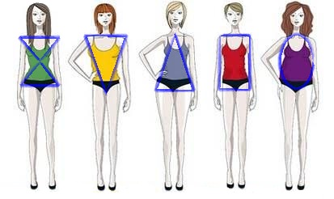
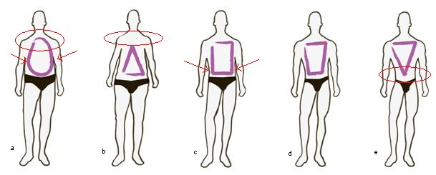
Antropomorfología
La forma de los cuerpos
En mujeres son 7 tipos de cuerpos: rectangular o H, la oval u O, la redondeada u 8, la reloj de arena o X, la triangular o A, la triangular invertida o V y la rectilínea o I.
En hombres: V, H, A y O

Slide 9
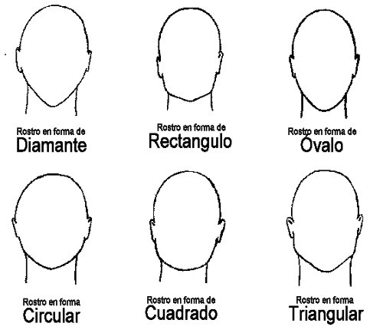
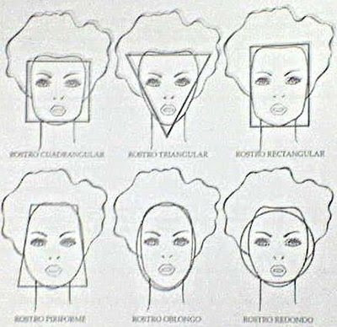
Cara
Carametría, proporciones: largo y ancho de la cara.
Caramorfología, forma: cuadrada, rectangular, redonda, oval, diamante, pera y corazón.

Slide 10

Lenguaje Corporal
El cuerpo es el camino más directo al corazón, pues no sabe mentir.
Presencia física: la forma de caminar y la postura.
Ademanes: la palabra en movimiento. Deben corresponder a la magnitud y acción de la palabra oral de manera natural.

Slide 11
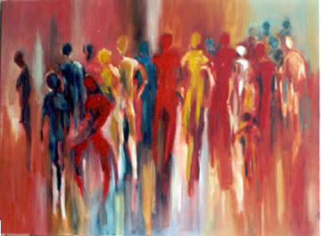
Lenguaje Corporal
Gestos: pueden controlar, complementar, sustituir o contradecir las palabras.
Contacto Visual
Conducta Táctil
Tarjeta de presentación: saludo, contacto visual y sonrisa.

Slide 12
La imagen profesional
Dos son los factores primordiales que influiran en la manera como somos percibidos:
  Protocolo.
  El manejo de la crisis.

Slide 13
protocolo
Es el conjunto de las reglas ceremoniales que la rigen y que han quedado establecidas por la costumbre o por un decreto expreso.
Incluye tópicos como:
  Comportamiento en una sala de espera.
  Forma adecuada de saludar.
  Presentación eficiente en el manejo de una junta.
  Optimización de la relación con el jefe.
  Manera correcta de conducirse en las comidas.
  Viajes de negocios.

Slide 14
Manejo de crisis
Es una situación complicada en la que se producen serias dudas acerca de que un asunto o proceso pueda continuar, modificarse o terminarse.
Es menestar que antes de que las crisis sucedan invirtamos el tiempo necesario para conocer nuestras fortalezas y debilidades.
Resolver una crisis conservando una buena imagen profesional tiene más que ver con negociación que con manipulación o intimidación.

